Slide 1
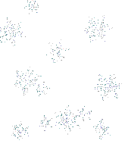
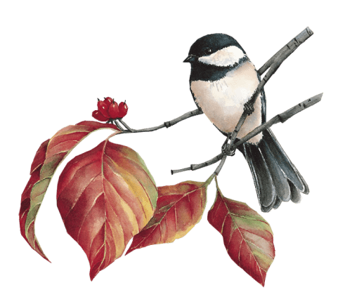
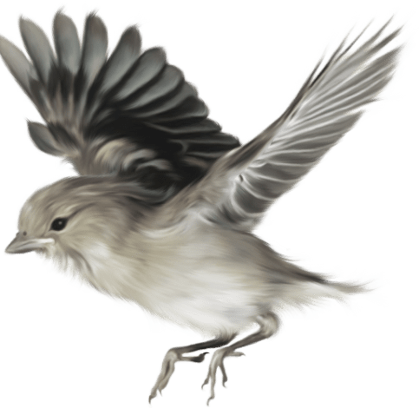
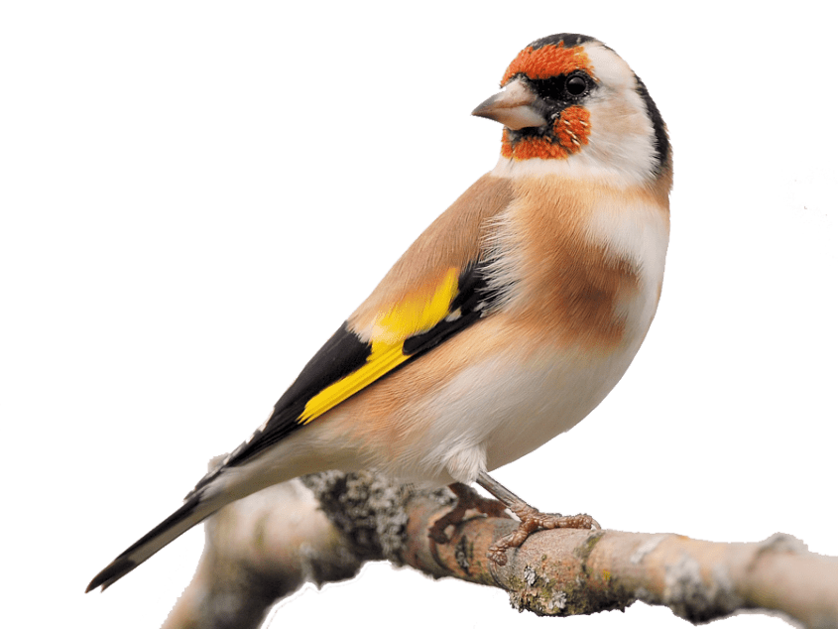
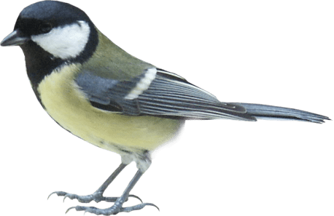

Зимующие птицы России

Slide 2
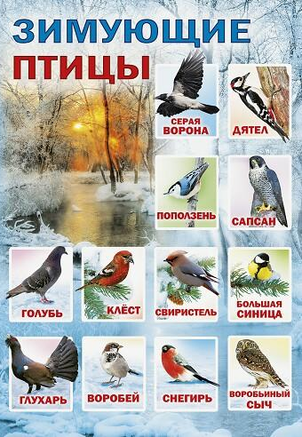
Вспомните как выглядят зимующие птицы, обитающие у нас в Республике Татарстан.
Затем попробуйте отгадать по голосам птиц.
Если не узнаете по голосу птицу, то в игре есть 2 подсказки: сначала появится картинка –внешний вид птицы, а затем и ответ.
Задание.
Подсчитайте, голоса сколько видов птиц вы отгадали?

Slide 3
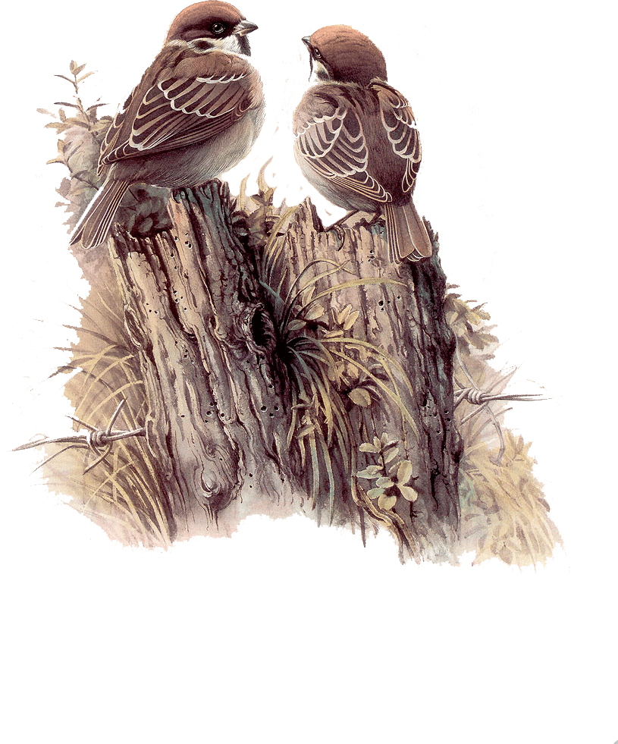

ВОРОБЕЙ ДОМОВЫЙ

Slide 4
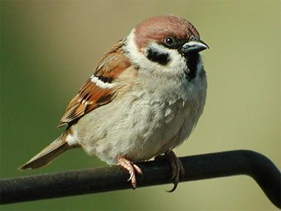
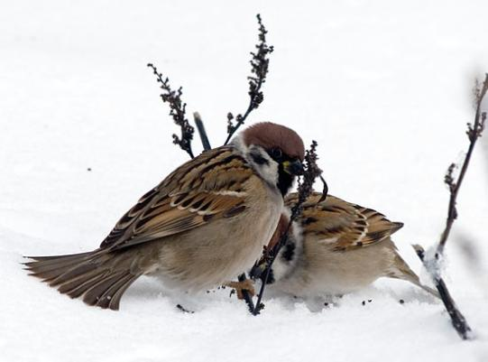

Slide 5
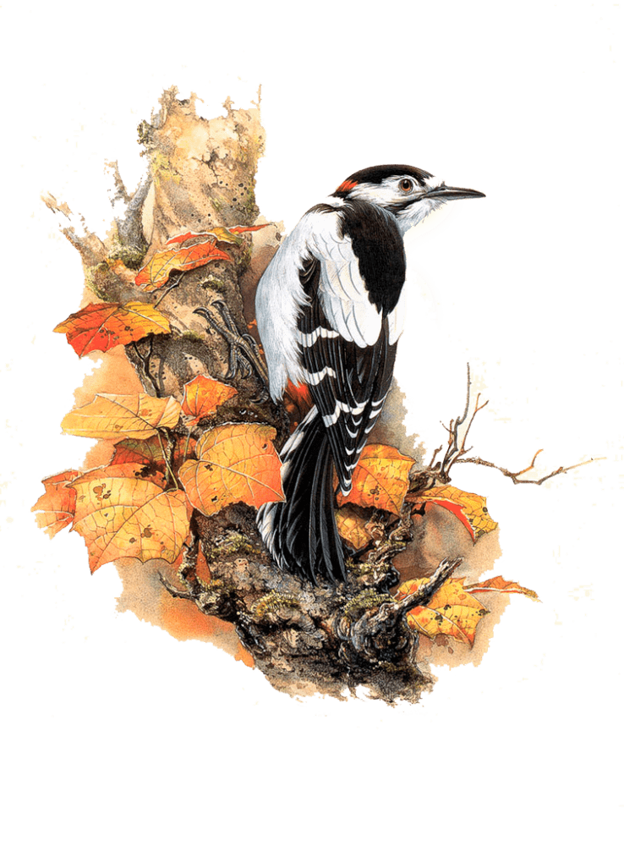
БОЛЬШОЙ ПЁСТРЫЙ ДЯТЕЛ

Slide 6
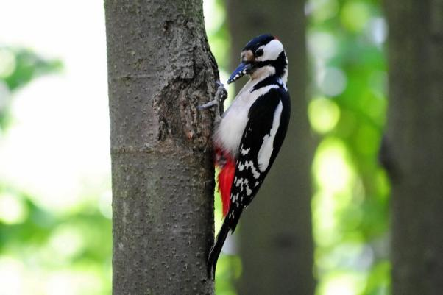
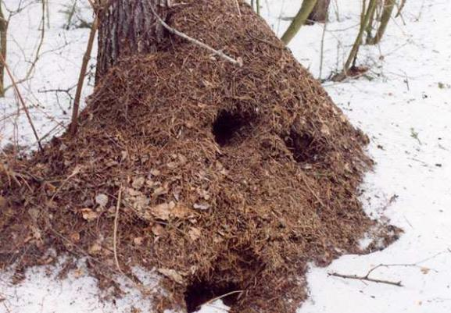

Slide 7
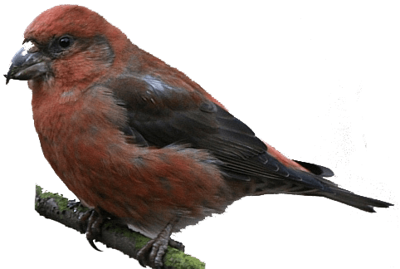
КЛЁСТ

Slide 8
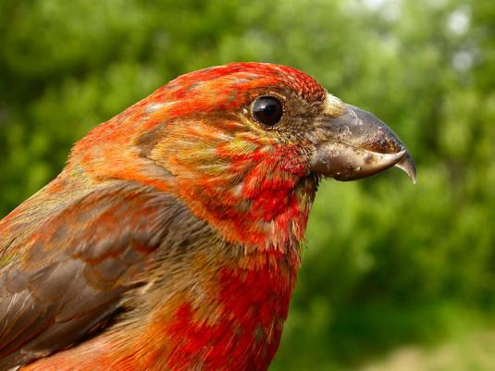
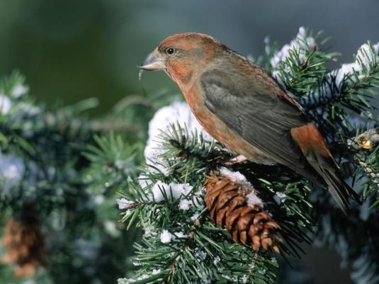

Slide 9
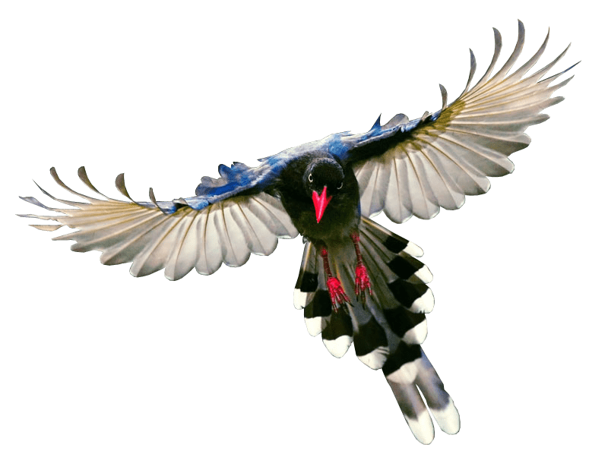
СОРОКА

Slide 10
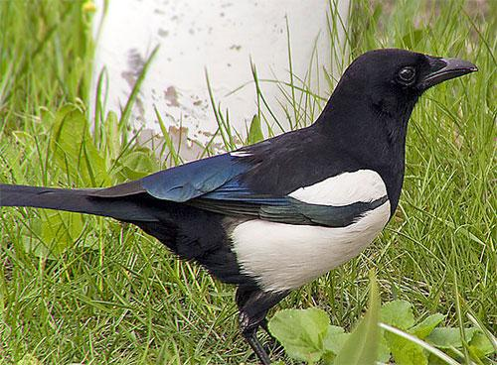
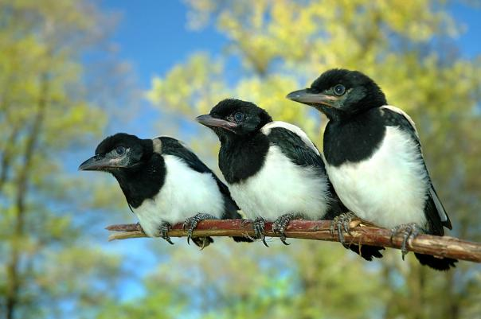

Slide 11
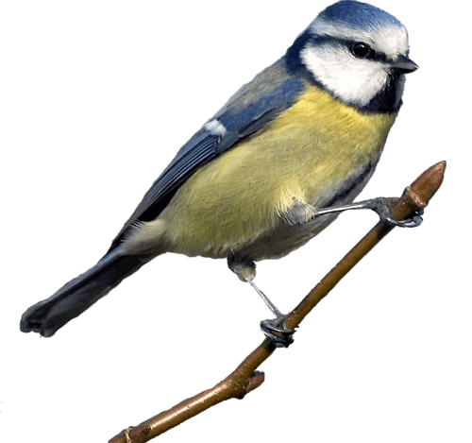
БОЛЬШАЯ СИНИЦА

Slide 12
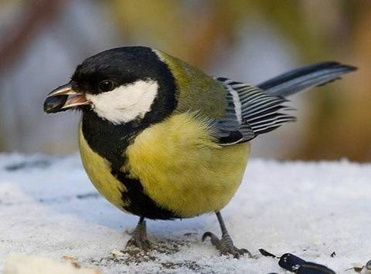
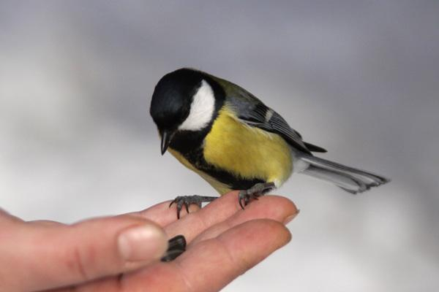

Slide 13
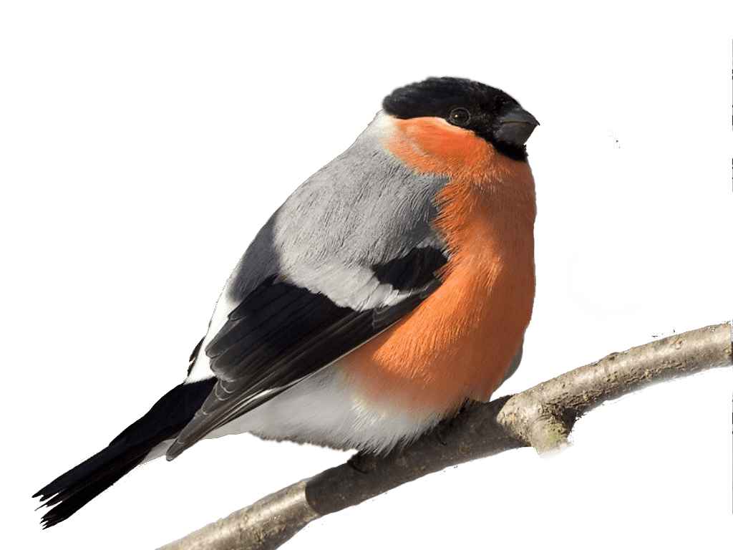
СНЕГИРЬ

Slide 14
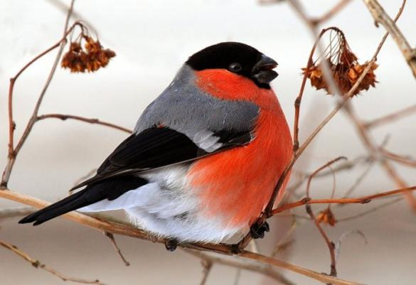
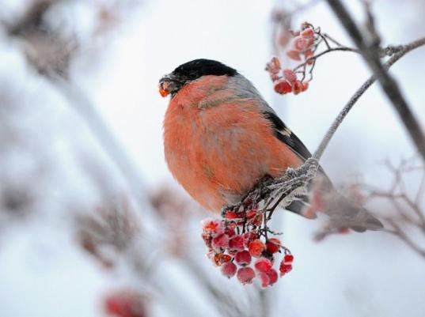

Slide 15
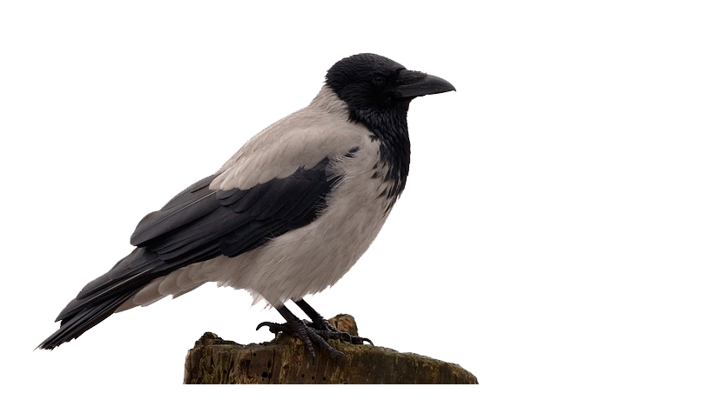
СЕРАЯ ВОРОНА

Slide 16
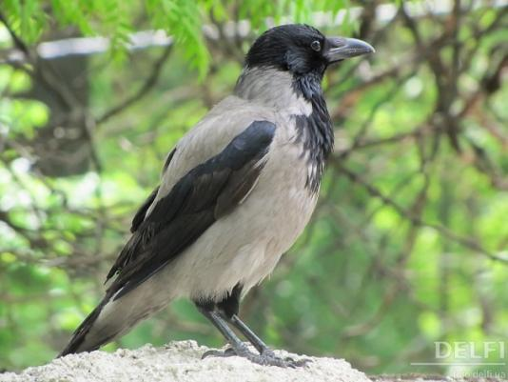
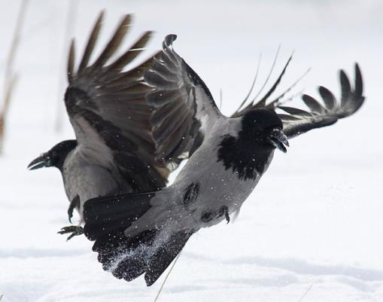

Slide 17
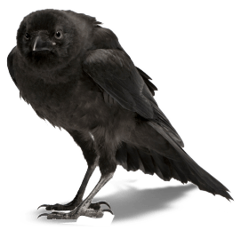
ВОРОН

Slide 18
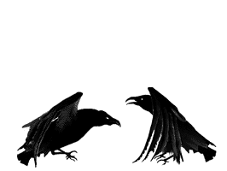
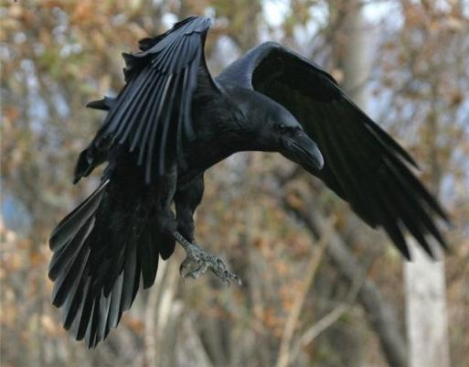
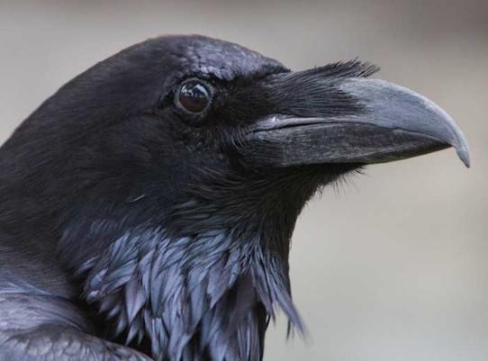

Slide 19
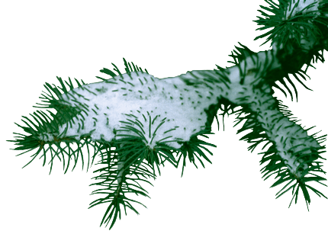
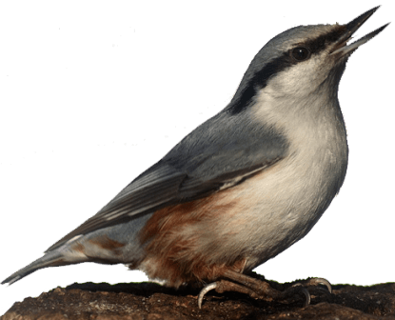
ПОПОЛЗЕНЬ

Slide 20
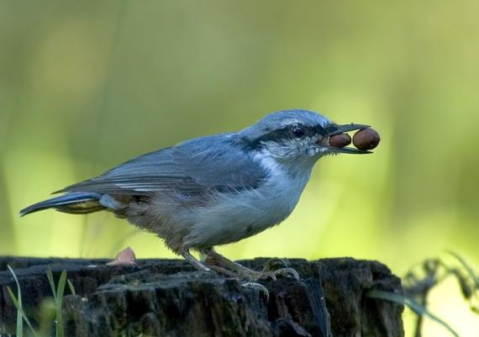
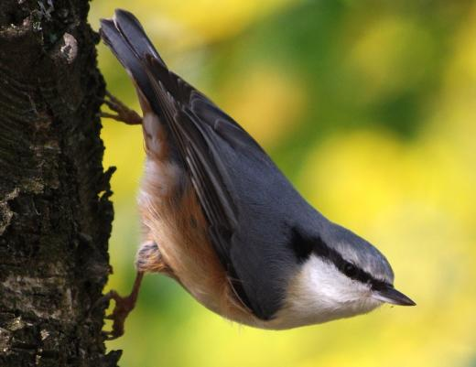

Slide 21
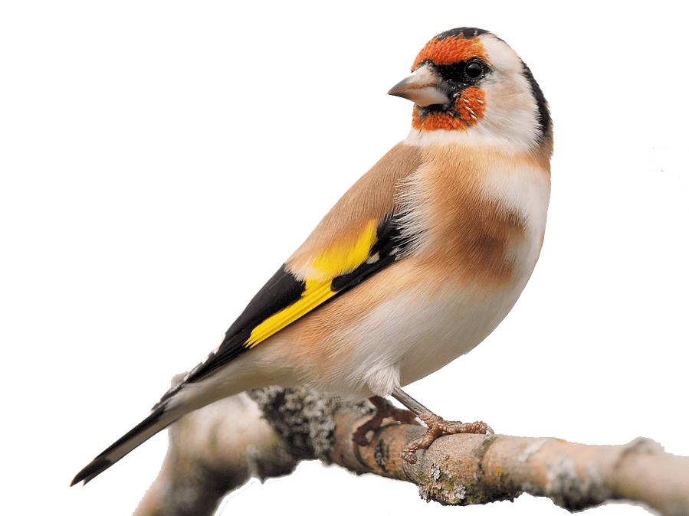
ЩЕГОЛ

Slide 22
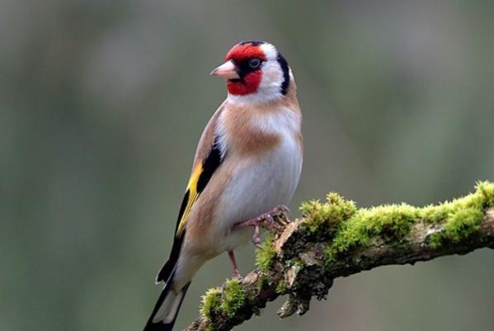
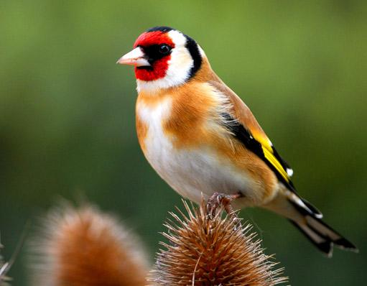


Slide 23
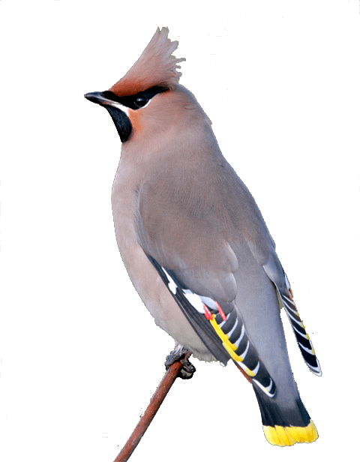
СВИРИСТЕЛЬ

Slide 24
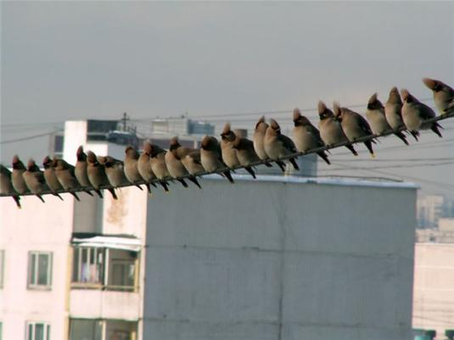
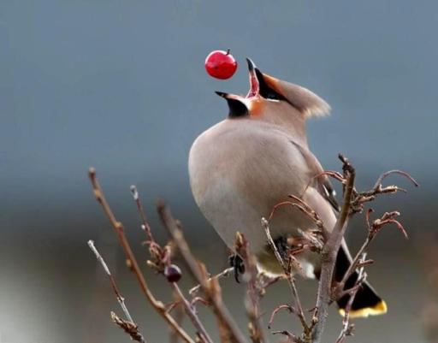

Slide 25
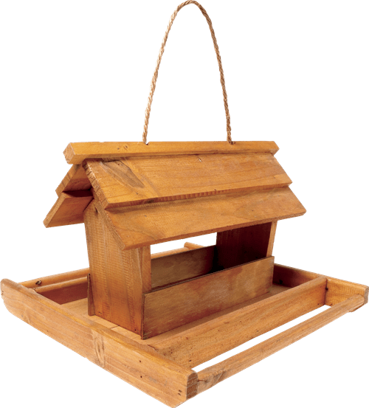
Покормите птиц зимой!
Пусть со всех концов
К вам слетятся, как домой,
Стайки на крыльцо.
Не богаты их корма,
Горсть зерна нужна,
Горсть одна – и не страшна
Будет им зима.
Разве можно забывать,
Улететь могли,
А остались зимовать
Заодно с людьми.
Приучите птиц в мороз,
К своему окну.
Чтоб без песен не пришлось
Нам встречать весну.
А. Яшин

Slide 26
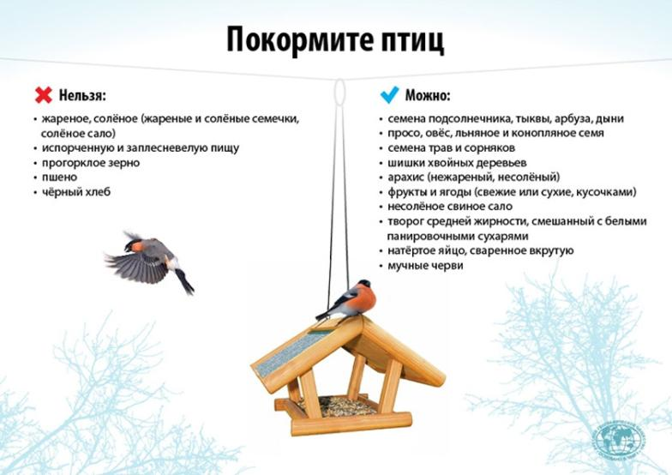
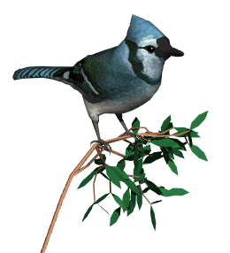
Не забывайте подкармливать птиц!

